Slide 1

第6节 趋势面分析方法
趋势面分析的一般原理
趋势面模型的适度检验
趋势面分析应用实例

Slide 2

一、趋势面分析的一般原理
趋势面分析，是利用数学曲面模拟地理系统要素在空间上的分布及变化趋势的一种数学方法。
它实质上是通过回归分析原理，运用最小二乘法拟合一个二维非线性函数，模拟地理要素在空间上的分布规律，展示地理要素在地域空间上的变化趋势。

Slide 3
趋势面分析方法常常被用来模拟资源、环境、人口及经济要素在空间上的分布规律，它在空间分析方面具有重要的应用价值。
趋势面是一种抽象的数学曲面，它抽象并过滤掉了一些局域随机因素的影响，使地理要素的空间分布规律明显化。

Slide 4
通常把实际的地理曲面分解为趋势面和剩余面两部分，前者反映地理要素的宏观分布规律，属于确定性因素作用的结果；而后者则对应于微观局域，是随机因素影响的结果。
趋势面分析的一个基本要求，就是所选择的趋势面模型应该是剩余值最小，而趋势值最大，这样拟合度精度才能达到足够的准确性。空间趋势面分析，正是从地理要素分布的实际数据中分解出趋势值和剩余值，从而揭示地理要素空间分布的趋势与规律。

Slide 5
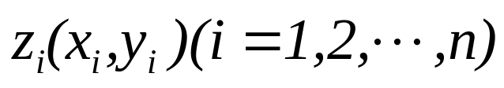
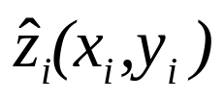
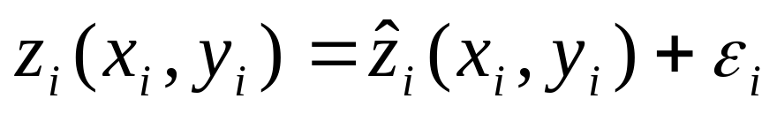
（一）建立趋势面模型
设某地理要素的实际观测数据为
， 趋势面拟合值为
，则有
式中：ε_{i}即为剩余值（残差值）。
显然，当（x_{i}，y_{i}）在空间上变动时，（3.6.1）式就刻画了地理要素的实际分 布曲面、趋势面和剩余面之间的互动关系。
（3.6.1）

Slide 6
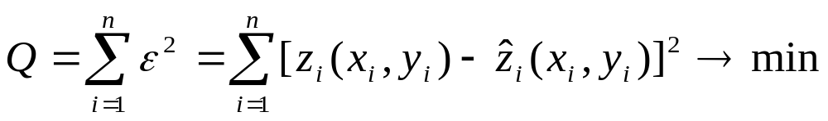
趋势面分析的核心
从实际观测值出发推算趋势面，一般采用回归分析方法，使得残差平方和趋于最小，即
这就是在最小二乘法意义下的趋势面拟合。

Slide 7
用来计算趋势面的数学方程式有多项式函数和傅立叶级数，其中最为常用的是多项式函数形式。因为任何一个函数都可以在一个适当的范围内用多项式来逼近，而且调整多项式的次数，可使所求的回归方程适合实际问题的需要。

Slide 8
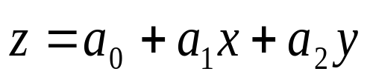
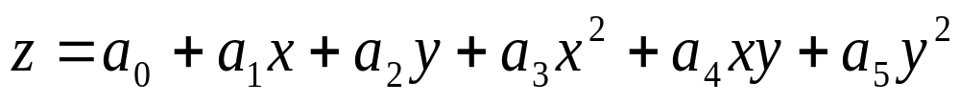
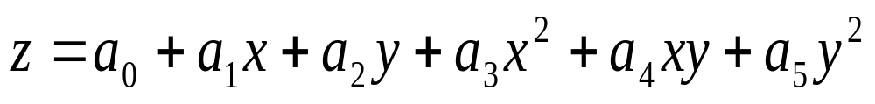
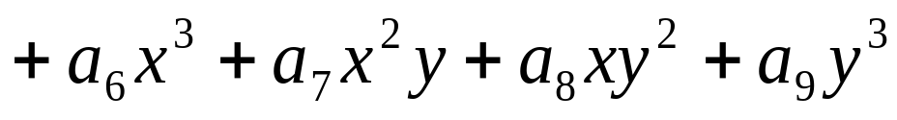
多项式趋势面的形式
① 一次趋势面模型
② 二次趋势面模型
③ 三次趋势面模型
（3.6.2）
（3.6.3）
（3.6.4）

Slide 9
（二） 估计趋势面模型的参数
实质
根据观测值z_{i}，x_{i}，y_{i}（i=1,2,…,n）确定多项式的系数a₀，a₁，…，a_{p}，使残差平方和最小。
过程
① 将多项式回归（非线性模型）模型转化为多元线性回归模型。

Slide 10
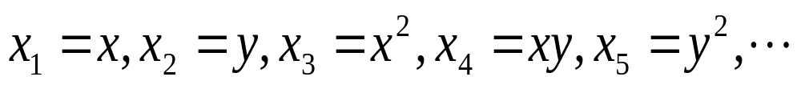
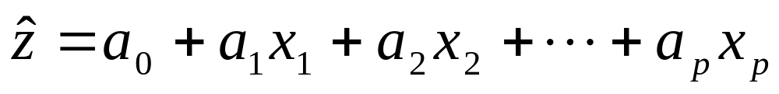
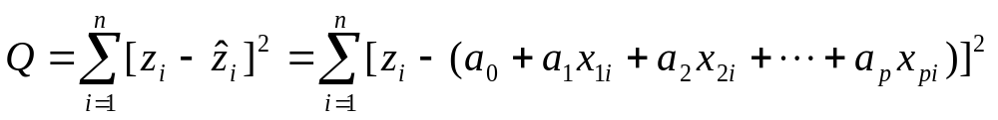
令
则
②其残差平方和为
（3.6.5）

Slide 11
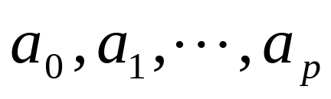
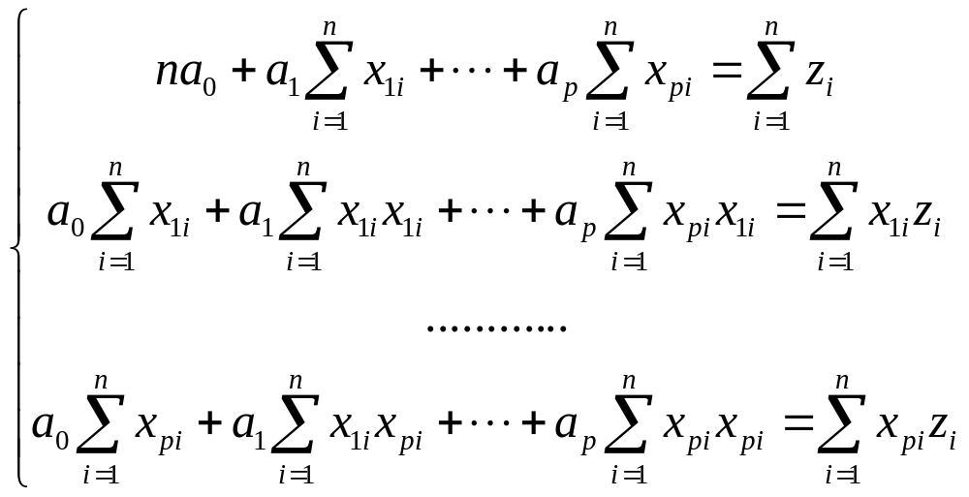
③求Q对a₀，a₁，…，a_{p}的偏导数，并令其等于0，得正规方程组(式中 为p+1个未知量）
（3.6.6）

Slide 12
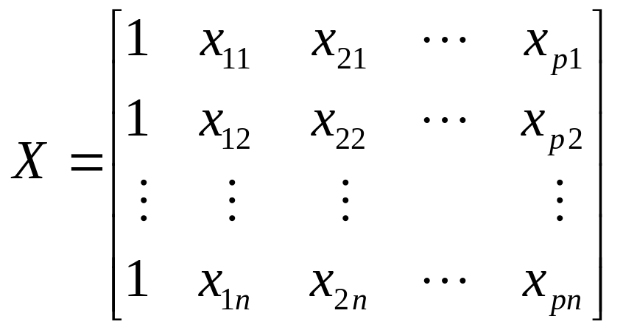
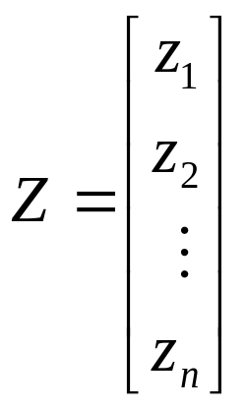
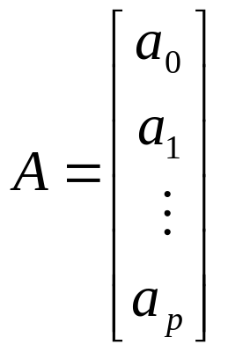
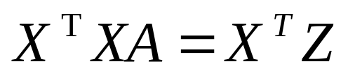
④用矩阵形式表示
则（3.6.6）式变为
（3.6.7）

Slide 13
⑤ 对于二元二次多项式有
其正规方程组为

Slide 14
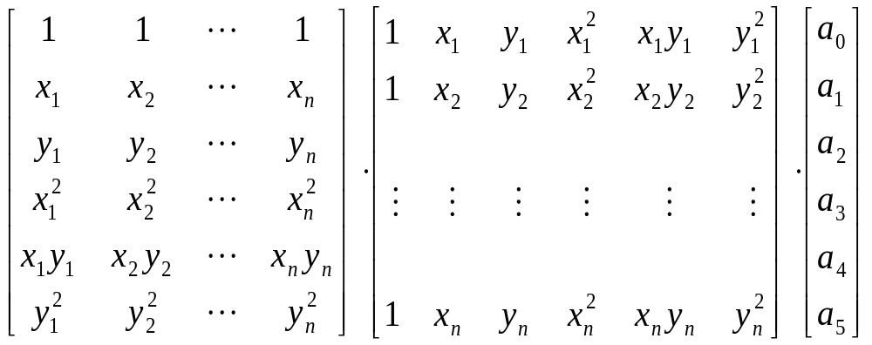
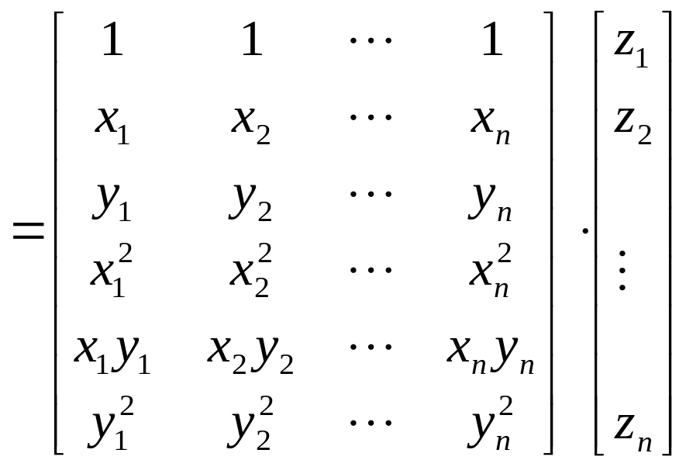

Slide 15
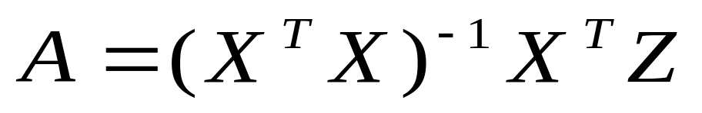
由式（3.6.7）求解，可得
（3.6.8）

Slide 16
二、 趋势面模型的适度检验
趋势面分析拟合程度与回归模型的效果直接相关，因此，对趋势面分析进行适度性检验是一个关系到趋势面能否在实际研究中加以应用的关键问题，也是趋势面分析中不可缺少的重要环节。
这可以通过以下检验来完成：
趋势面拟合适度的R²检验
趋势面拟合适度的显著性F检验
趋势面适度的逐次检验

Slide 17
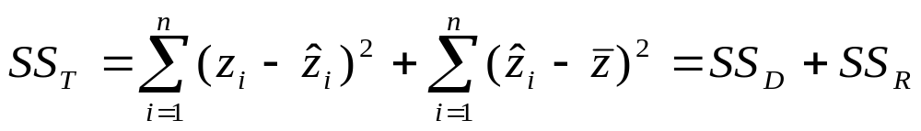
（一）趋势面拟合适度的R²检验
趋势面与实际面的拟合度系数R²是测定回归模型拟合优度的重要指标。
一般用变量z的总离差平方和中回归平方和所占的比重表示回归模型的拟合优度。
总离差平方和等于回归平方和与剩余平方和之和。即

Slide 18
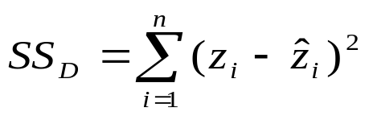
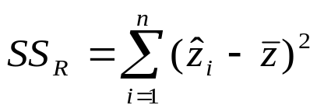


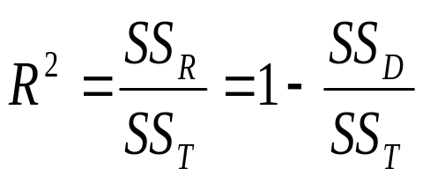

为剩余平方和，它表示随机因素对离差的影响， 为回归平方和，它表示自变量对因变量的离差的总影响。
越大（或 越小）就表示因变量与自变量的关系越密切，回归的规律性越强、效果越好。
记
越大，趋势面的拟合度就越高。
（3.6.9）

Slide 19
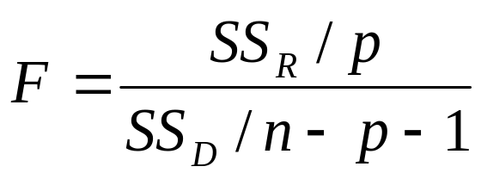
（二）趋势面拟合适度的显著性F检验
趋势面适度的F检验，是对趋势面回归模型整体的显著性检验。
方法：是利用变量z的总离差平方和中剩余平方和与回归平方和的比值，确定变量z与自变量x、y之间的回归关系是否显著。即
结果分析：在显著性水平α下，查F分布表得F_{α}，若计算的F值大于临界值F_{α}，则认为趋势面方程显著；反之则不显著。
（3.6.10）

Slide 20
（三）趋势面适度的逐次检验
方法
(1)求出较高次多项式方程的回归平方和与较低次多项式方程的回归平方和之差;
(2)将此差除以回归平方和的自由度之差，得出由于多项式次数增高所产生的回归均方差;
(3)将此均方差除以较高次多项式的剩余均方差，得出相继两个阶次趋势面模型的适度性比较检验值F。
若所得的F值是显著的，则较高次多项式对回归作出了新贡献，若F值不显著，则较高次多项式对于回归并无新贡献。相应的方差分析表见表3.6.1。

Slide 21
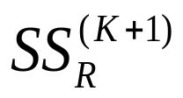


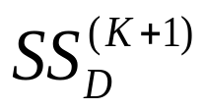
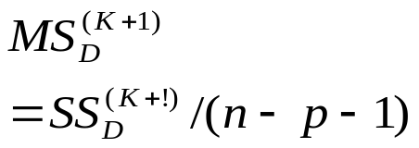
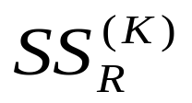


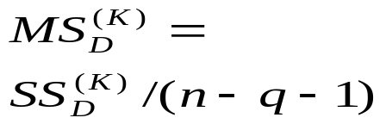

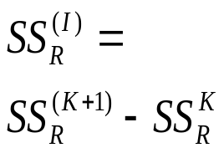
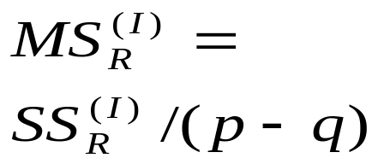

表3.6.1 多项式趋势面由K次增高至（K+1）次 的回归显著性检验
离差来源 | 平方和 | 自由度 | 均方差 | F检验
（K+1）次回归 |  | p
（K+1）次剩余 |  | n–p–1
K次回归 |  | q
K次剩余 |  | n–q–1
由K次增高至 （K+1）次的回归 |  | p–q
总离差 | SS_{T}

Slide 22
需要注意的是，在实际应用中，往往用次数低的趋势面逼近变化比较小的地理要素数据，用次数高的趋势面逼近起伏变化比较复杂的地理要素数据。次数低的趋势面使用起来比较方便，但具体到某点拟合较差；次数较高的趋势面只在观测点附近效果较好，而在外推和内插时则效果较差。

Slide 23
三、趋势面分析应用实例
某流域1月份降水量与各观测点的坐标位置数据如表3.6.2所示。下面，我们以降水量为因变量z，地理位置的横坐标和纵坐标分别为自变量x、y，进行趋势面分析，并对趋势面方程进行适度F检验。

Slide 24
表3.6.2 流域降水量及观测点的地理位置数据
序号 | 降水量Z/mm | 横坐标 x/10⁴ m | 纵坐标 y/10⁴ m
1 2 3 4 5 6 7 8 9 10 11 12 | 27.6 38.4 24 24.7 32 55.5 40.4 37.5 31 31.7 53 44.9 | 0 1.1 1.8 2.95 3.4 1.8 0.7 0.2 0.85 1.65 2.65 3.65 | 1 0.6 0 0 0.2 1.7 1.3 2 3.35 3.15 3.1 2.55

Slide 25
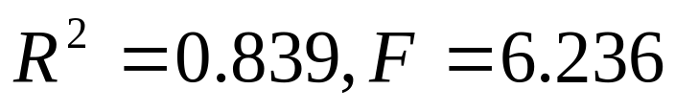
解题步骤
建立趋势面模型
(1) 首先采用二次多项式进行趋势面拟合，用最小二乘法求得拟合方程为

Slide 26
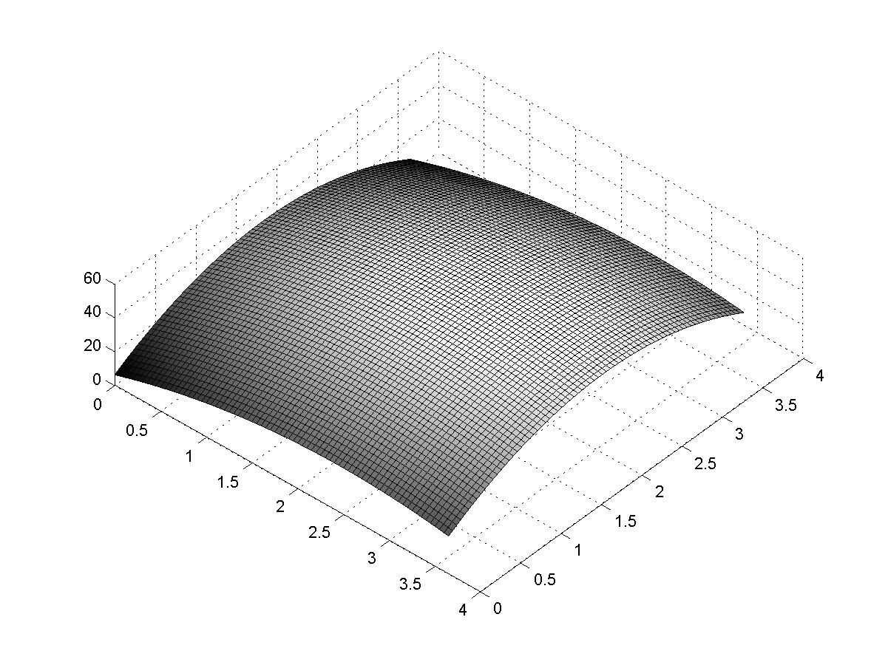
图3.6.1 某流域降水量的二次多项式趋势面

Slide 27

(2)再采用三次趋势面进行拟合，用最小二乘法求得拟合方程为

Slide 28
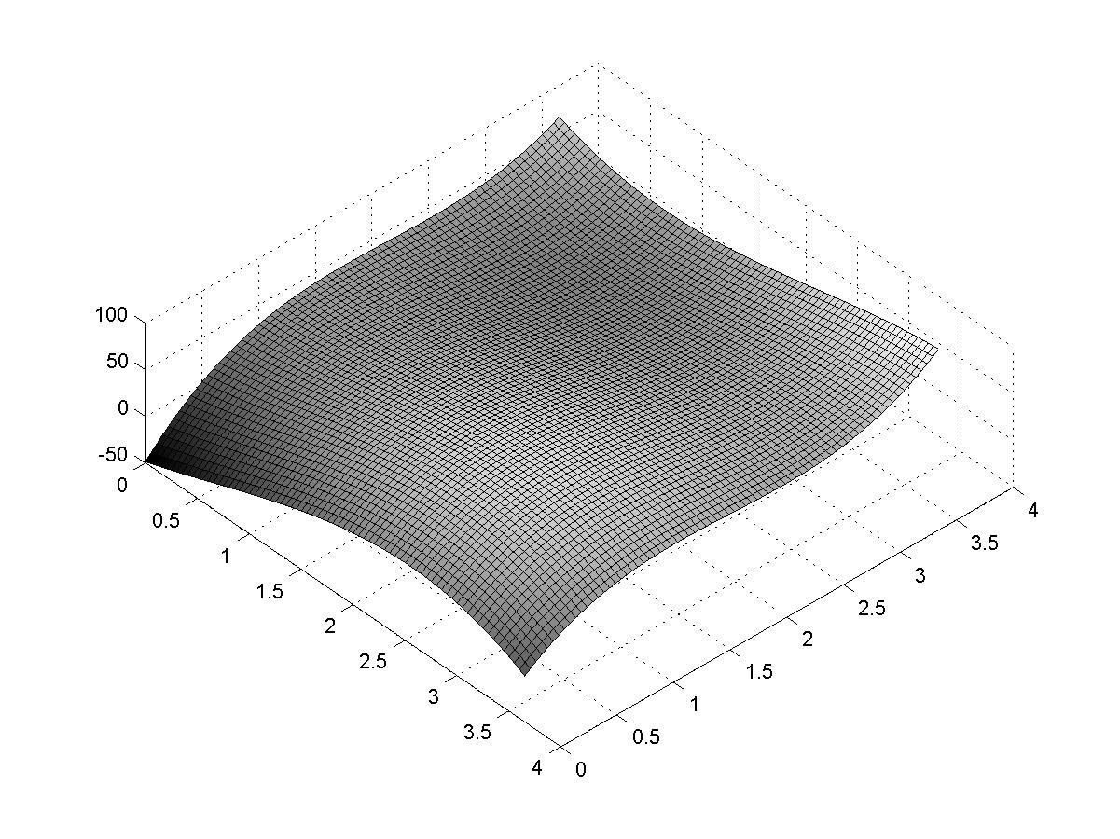
图3.6.2 某流域降水量的三次多项式趋势面

Slide 29
模型检验
(1)趋势面拟合适度的R²检验: 根据R²检验方法计算，结果表明，二次趋势面的判定系数为R₂²=0.839，三次趋势面的判定系数为R₃²=0.965，可见二次趋势面回归模型和三次趋势面回归模型的显著性都较高，而且三次趋势面较二次趋势面具有更高的拟合程度。

Slide 30
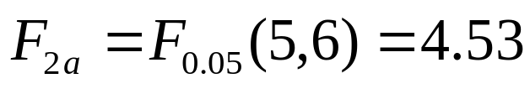
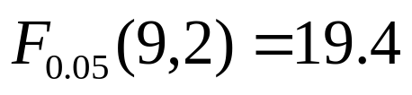


(2) 趋势面适度的显著性F检验 : 根据F检验方法计算，结果表明，二次趋势面和三次趋势面的F值分别为F₂=6.236和F₃=6.054。在置信水平α=0.05下，查F分布表得 F_{3α}= 。显然 ， ， 故二次趋势面的回归方程显著而三次趋势面不显著。因此，F检验的结果表明，用二次趋势面进行拟合比较合理。
。

Slide 31
(3)趋势面适度的逐次检验：
趋势面比较：在二次和三次趋势面检验中，对两个阶次趋势面模型的适度进行比较，相应的方差分析计算结果见表3.6.3。
表3.6.3 二次和三次趋势面回归模型的逐次检验方差分析表
离差来源 | 平方和 | 自由度 | 均方差 | F检验
三次回归 三次剩余 二次回归 二次剩余 由二次增高至 三次的回归 | 1 129.789 41.474 982.244 189.018 147.545 | 9 12-9-1 5 12-5-1 4 | 125.532 20.737 196.449 31.503 36.886 | 6.054 6.236 1.779

Slide 32
分析：从二次趋势面增加到三次趋势面，F_{3→2}=1.779。在置信度水平α=0.05下，查F分布表得F_{0.05}(4,2)=6.94，由于F_{3→2} < F_{0.05}(4,2)=6.94 ，故将趋势面拟合次数由二次增高至三次，对回归方程并无新贡献，因而选取二次趋势面比较合适。这也进一步验证了趋势面拟合适度的显著性F检验的结论。

